Slide 1
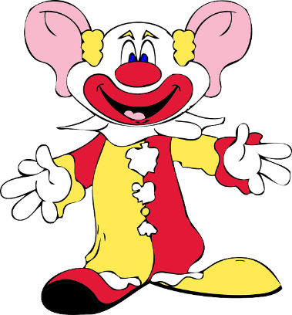
LES 3 CLOWNS
sur le modèle des albums à calculer de Brissiaud
Circonscription de Pompey 54

Slide 2
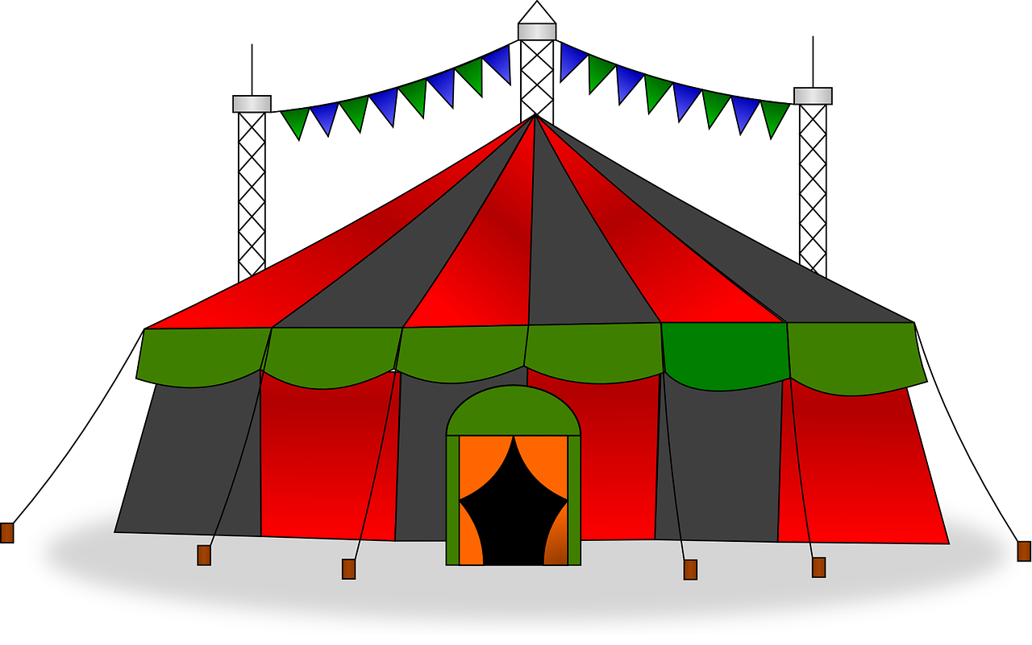
1ère phase : sans les caches.
Combien y-a-t-il de clowns en tout ?
Où sont-ils ?

Slide 3
1ère phase : sans les caches.
Combien y-a-t-il de clowns en tout ?
Où sont-ils ?

Slide 4
1ère phase : sans les caches.
Combien y-a-t-il de clowns en tout ?
Où sont-ils ?

Slide 5
1ère phase : sans les caches.
Combien y-a-t-il de clowns en tout ?
Où sont-ils ?

Slide 6
2ème phase : avec le cache de droite.
Il y a 3 clowns en tout. 2 clowns sont à côté du chapiteau.
Combien y-a-t-il de clowns sous le chapiteau ?

Slide 7
2ème phase : avec le cache de droite.
Il y a 3 clowns en tout. Aucun clown n’est à côté du chapiteau.
Combien y-a-t-il de clowns sous le chapiteau ?

Slide 8
2ème phase : avec le cache de droite.
Il y a 3 clowns en tout. 2 clowns sont à côté du chapiteau.
Combien y-a-t-il de clowns sous le chapiteau ?

Slide 9
2ème phase : avec le cache de droite.
Il y a 3 clowns en tout.
2 clowns sont à côté du chapiteau.
Combien y-a-t-il de clowns sous le chapiteau ?

Slide 10
3ème phase : avec le cache de gauche.
Il y a 3 clowns en tout. 2 clowns sont sous le chapiteau.
Combien y-a-t-il de clowns à coté du chapiteau ?

Slide 11
3ème phase : avec le cache de gauche.
Il y a 3 clowns en tout.
3 clowns sont sous le chapiteau.
Combien y-a-t-il de clowns à coté du chapiteau ?

Slide 12
3ème phase : avec le cache de gauche.
Il y a 3 clowns en tout.
1 clown est sous le chapiteau.
Combien y-a-t-il de clowns à coté du chapiteau ?

Slide 13
3ème phase : avec le cache de gauche.
Il y a 3 clowns en tout.
Aucun clown n’est sous le chapiteau.
Combien y-a-t-il de clowns à coté du chapiteau ?

Slide 14
Qu’as-tu appris ?

